Slide 1
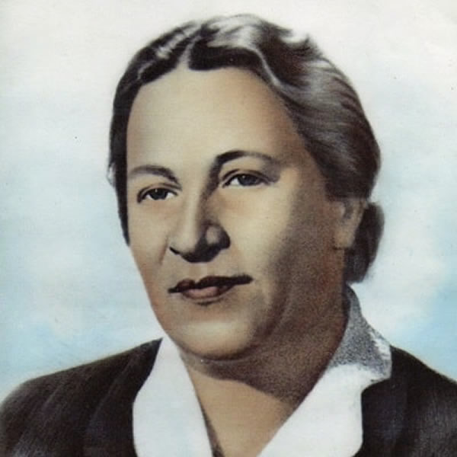
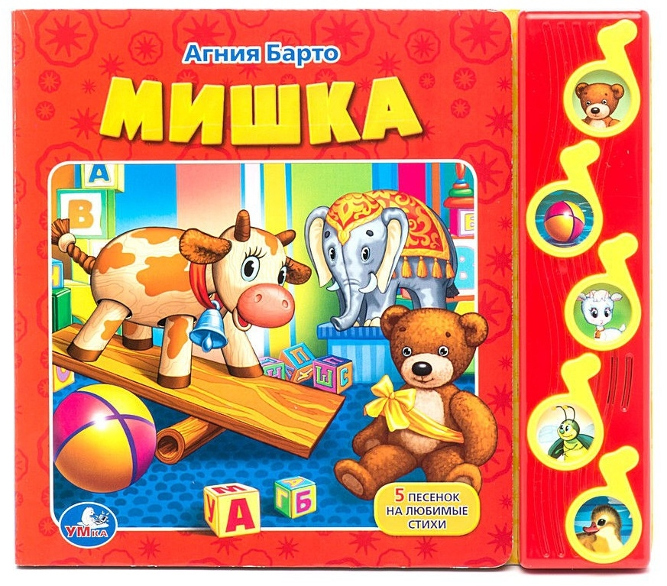

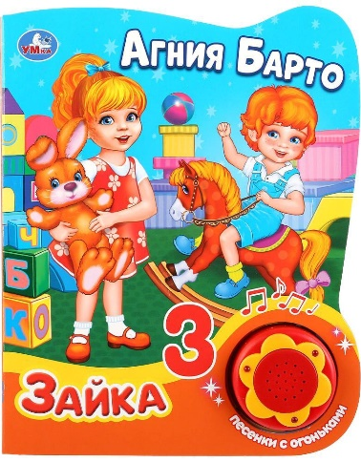
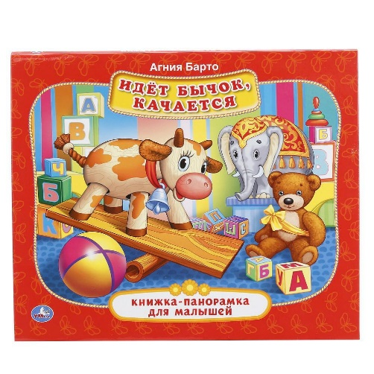
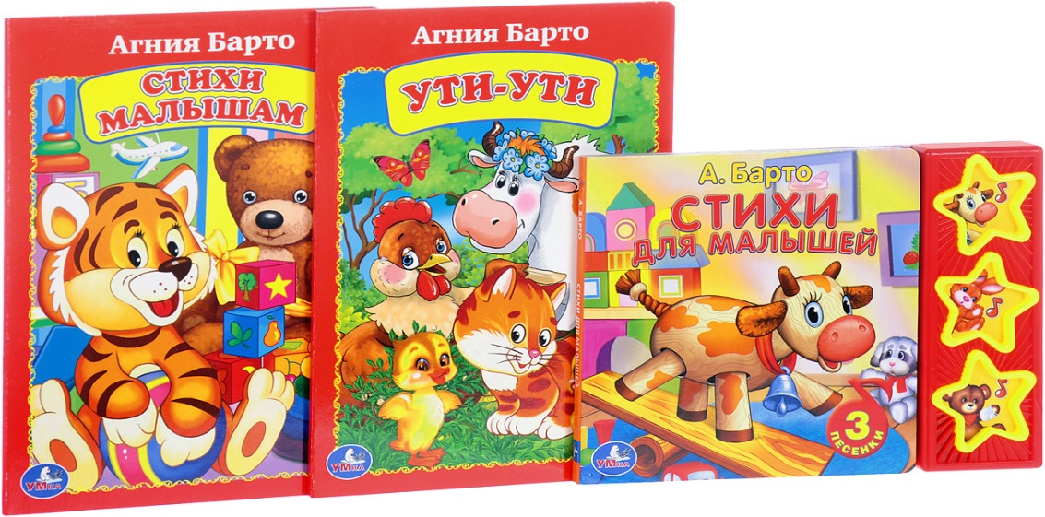
Книжная выставка
Агния Барто «Стихи малышам»
автобиография
Жми на кнопки и слушай стихи
Полистай книгу

Slide 2
Агния Барто — детская писательница родом из Литвы. Ей довелось за свою жизнь поработать поэтессой, радиоведущей и сценаристом. Агния Барто является лауреатом Сталинской и Ленинской премий. Её стихи в основном написаны для детей и школьников. Именно поэтому её произведения до сих пор используют для обучения детей в детскому саду и начальной школе. Каждому персонажу Агния придумывала свое имя и небольшую историю, которая очень легко запоминается каждому ребенку.
Из поколений в поколения переходят произведения Чуковского, Маршака, Барто. Несмотря на многообразие новых стишков, дополненных красочными картинками, родители чаще выбирают своим детям книги известных советских авторов.
С поэзией Агнии Барто начинают знакомить детей в раннем возрасте. Ее стихотворные сочинения «Уронили Мишку на пол» или «Идет бычок качается» знает наизусть большая половина дошкольников. Интересен тот факт, что прототипами в ее произведениях становились дети с лагерей, школ, со двора. Лишь однажды поэтесса написала свой знаменитый стих «Наша Таня громко плачет», посвятив его своей дочери.

Slide 3
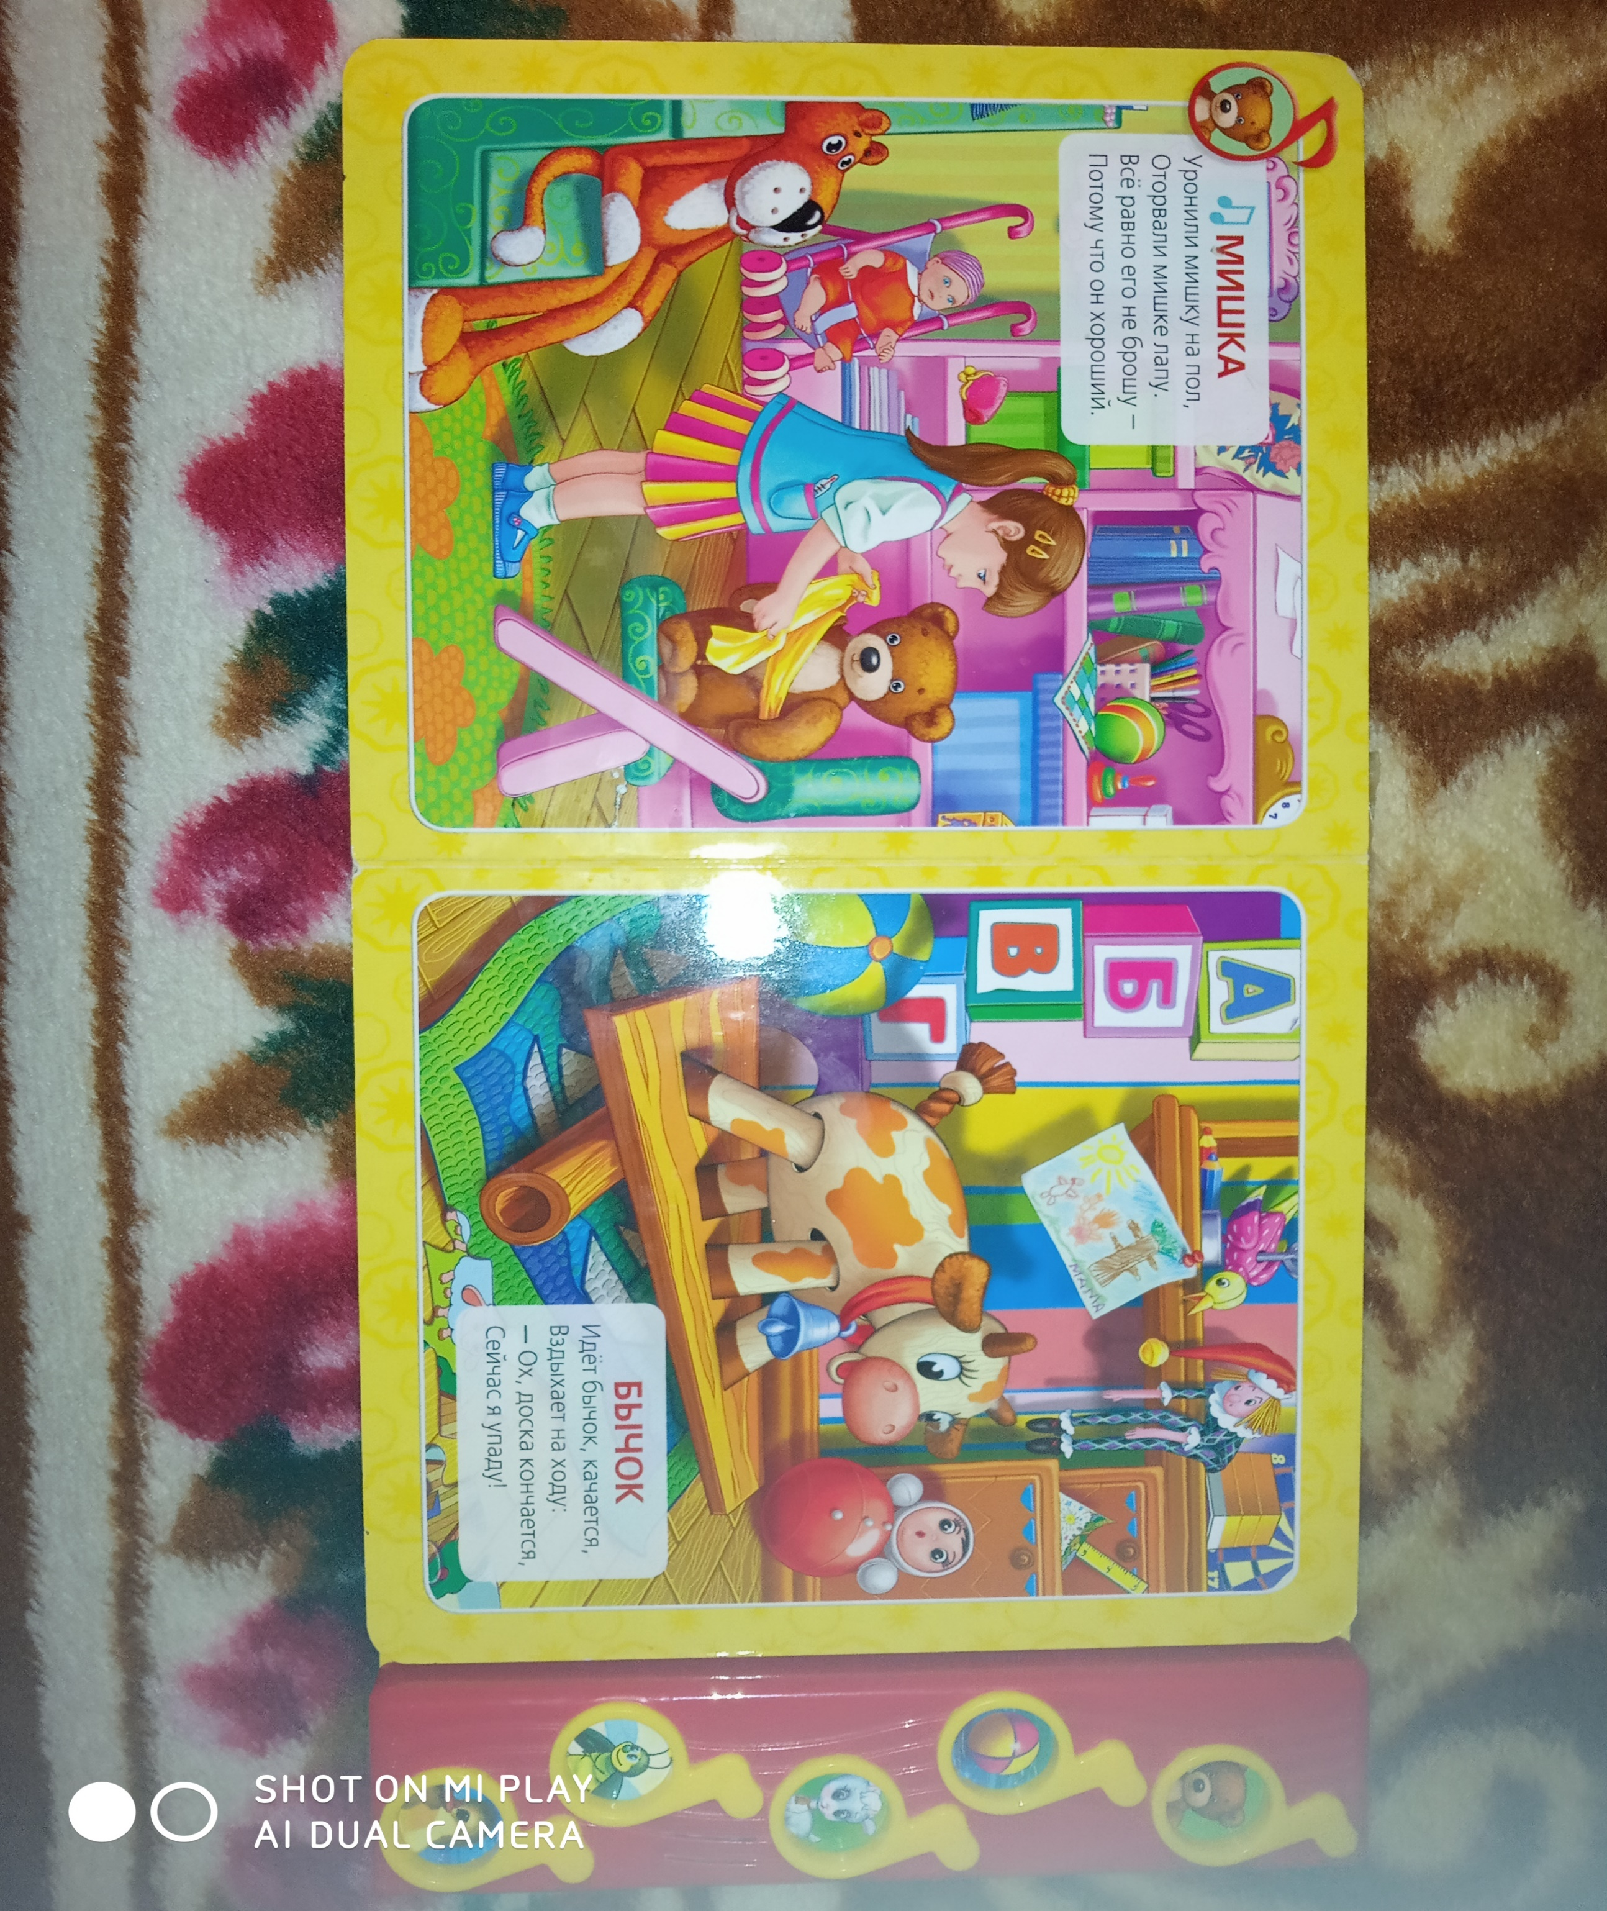

Slide 4
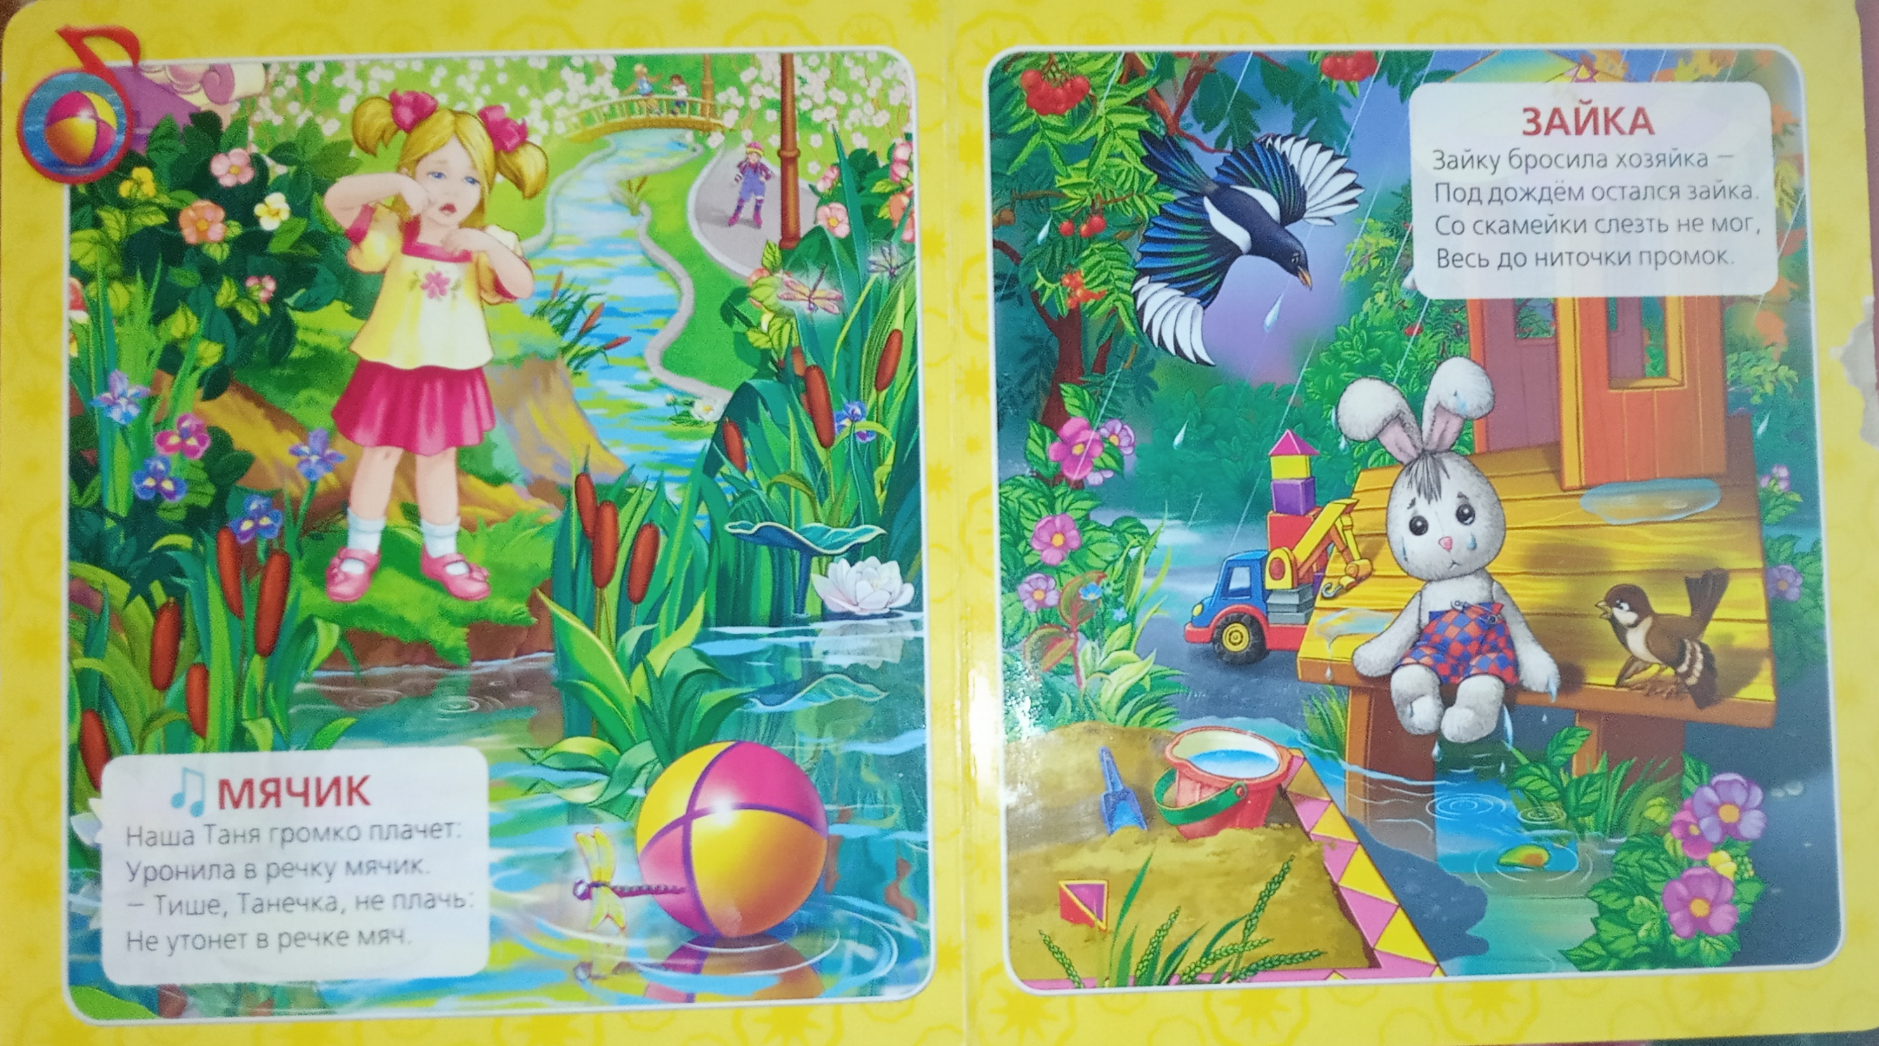

Slide 5
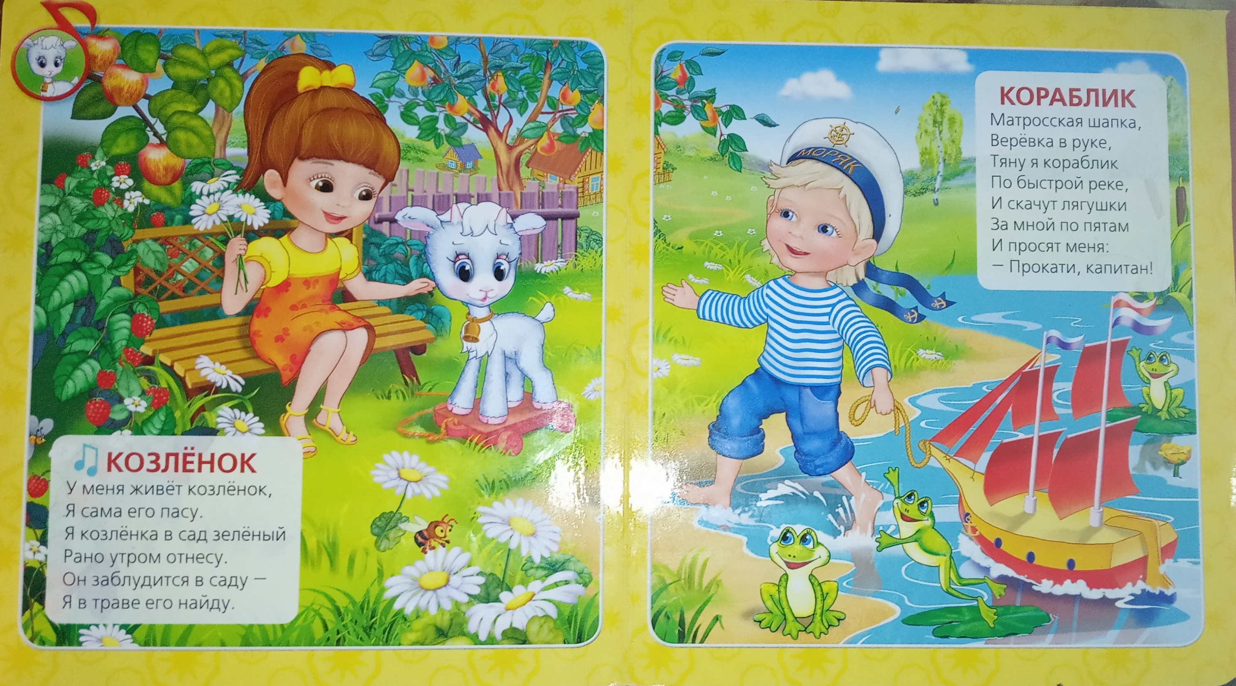

Slide 6
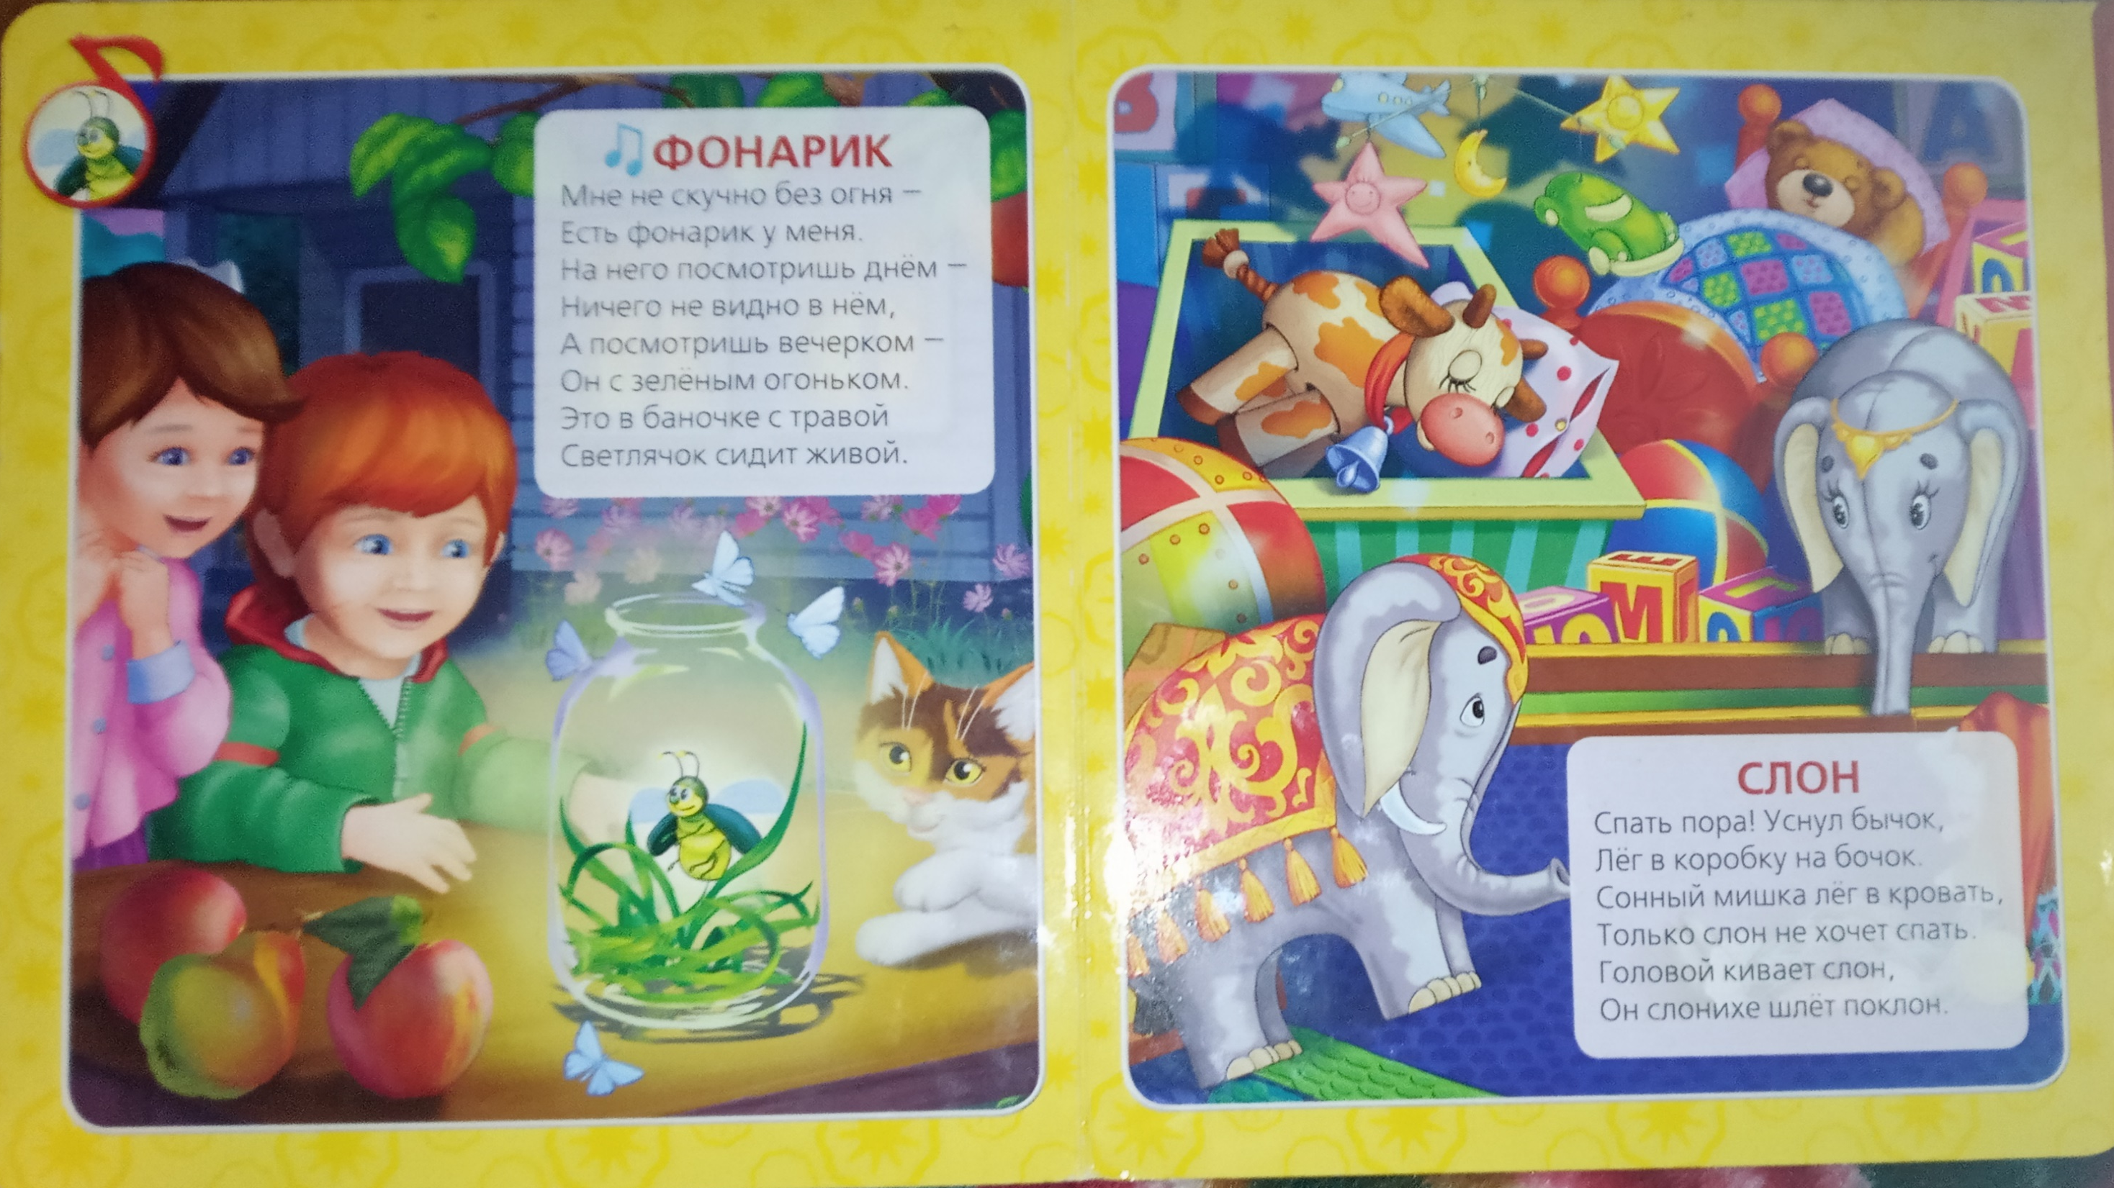

Slide 7
